Slide 1
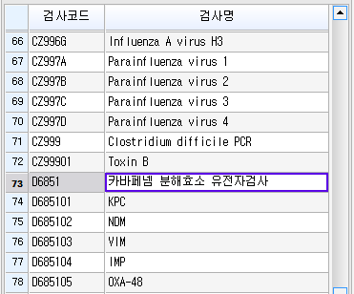
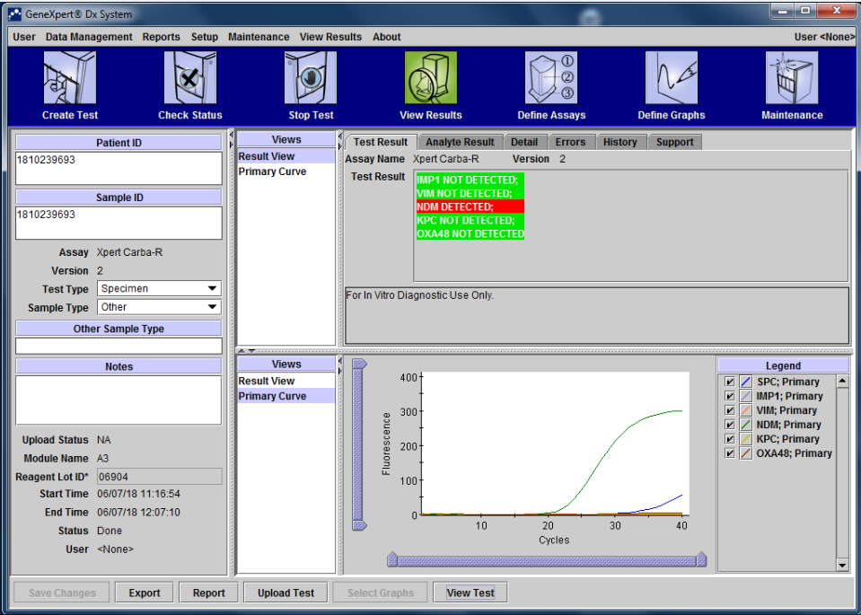
카바페넴 분해효소 유전자검사 인터페이스 관련 사항
1. 검사코드 관련 사항
5개 항목에 대하여 인터페이스 실시
2. 장비화면
1. 장비 결과 화면
2. NOT DETECTION은 Negative로 전송
3. DETECTION은 Positive로 전송

Slide 2
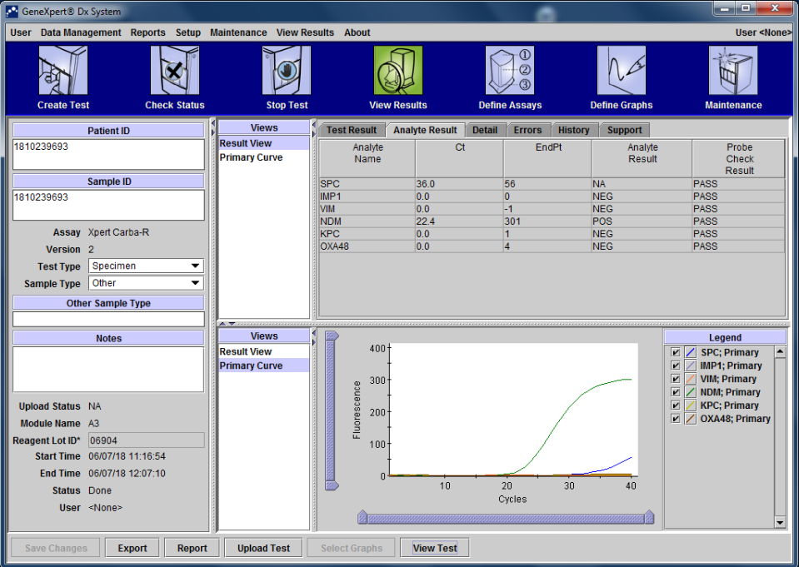
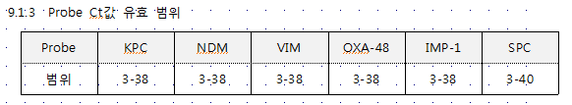
3. 장비화면
1. 장비 결과 화면
2. 위의 화면 표에 있는 수치이면 Positive 전송
3. 위의 화면 표에서 벗어난 수치이면 Negative 전송
4. 예시> KPC결과가 38.5이면 Negative
5. 확인검사 중: KPC, NDM, VIM, OXA-48, IMP-1 모두 NOT DETECTION으로 측정되고 SPC의 결과도 NOT DETECTION으로 측정될 경우

